Slide 1

Презентация к проекту «11 игр»

Slide 2
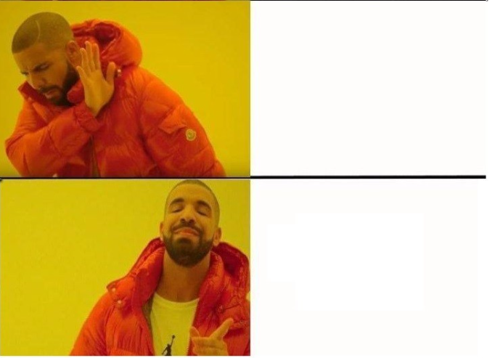

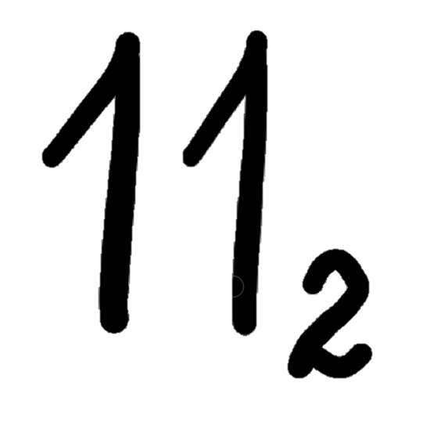

Slide 3
Составляющие проекта
Qt – интерфейс
Игра «Тетрис»
Игра «Понг»
Игра «Сапер»

Slide 4
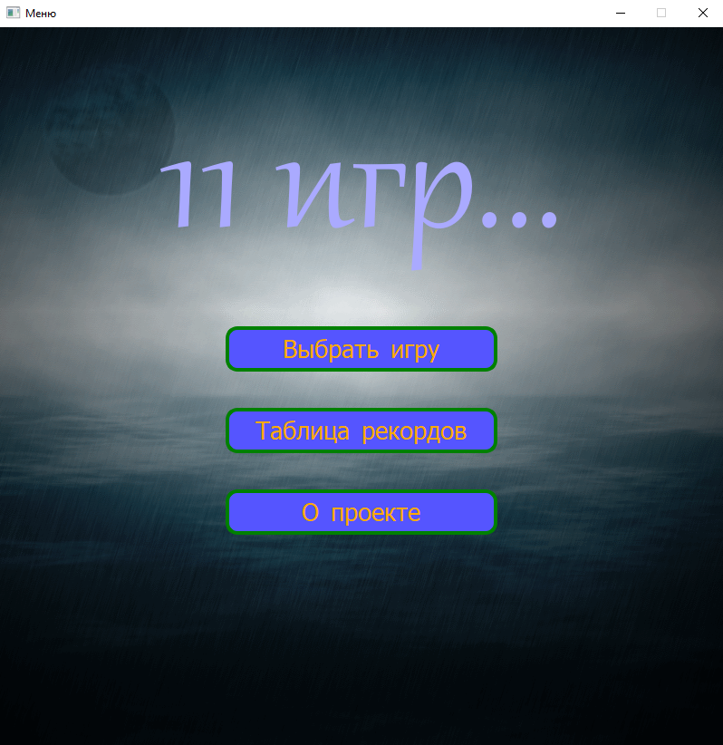
Меню

Slide 5
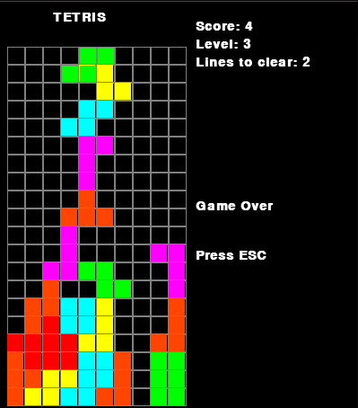
Тетрис

Slide 6
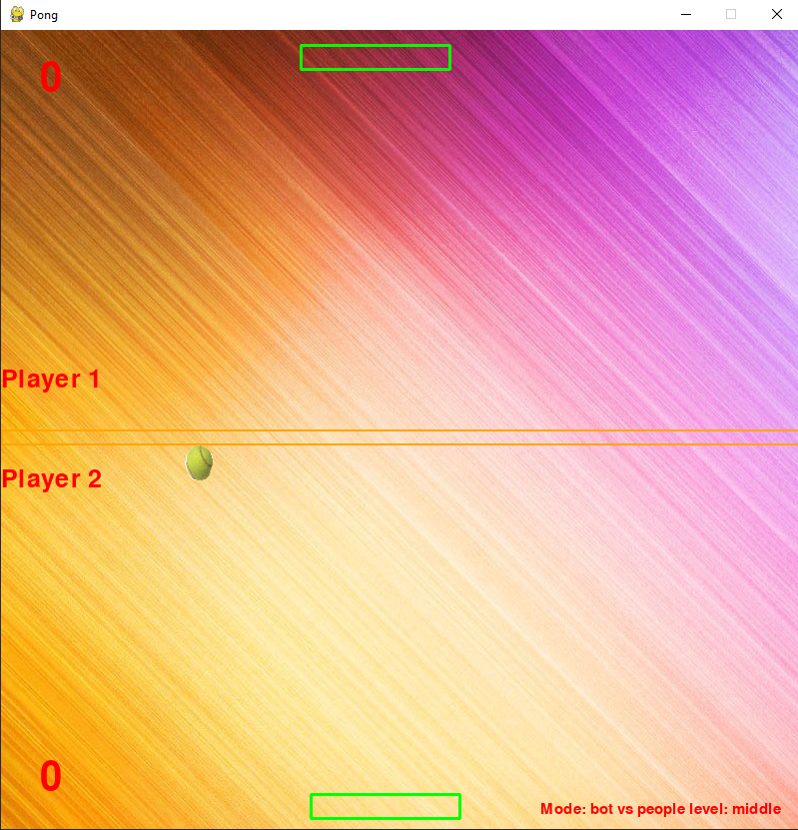
Понг

Slide 7
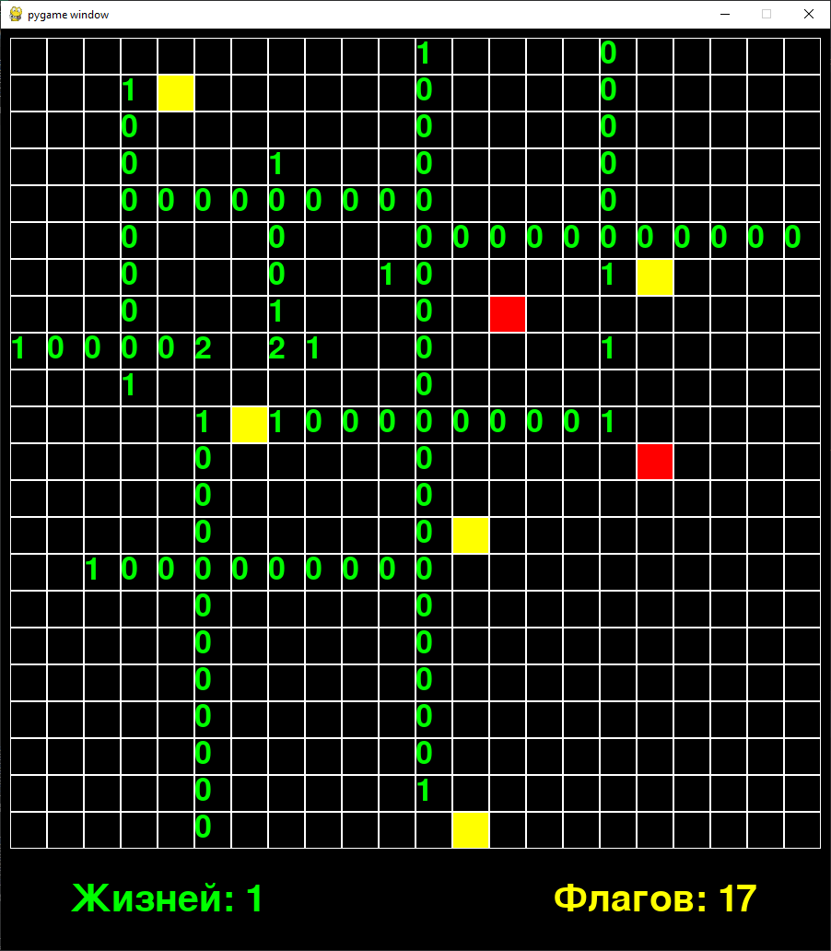
Сапер

Slide 8


